Slide 1
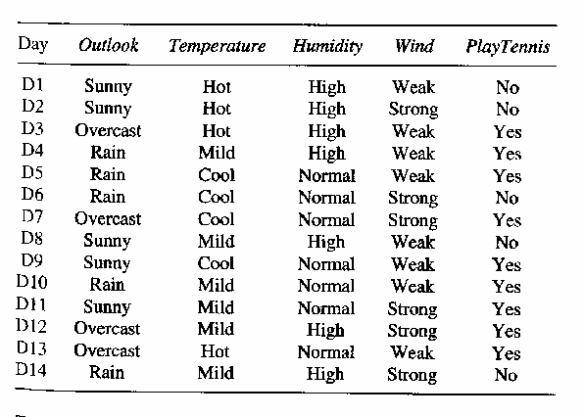
同样，对于overcast而言，有4个是类Yes, 0个是No,即p2=4,n2=0;计算I(p2,n2):
I(p2,n2)=0;
对于Rain也是这样：p3=3,n3=2,
I(p3,n3)=0.971
考察了outlook这个属性以后，期望信息要求
E(outlook)=(5/14)*I(p1,n1)+(4/14)I(p2,n2)+(5/14)*I(p3,n3)=0.694
属性Outlook的增益是
Gain(s,outlook)=I(p,n)-E(outlook)=0.246
该示例中总共有14个对象，9个类为Yes,5个为No。分类要求的期望信息是：
I(p,n)=-(9/14)log2(9/14)-(5/14)log2(5/14)=0.940
现在首先考查属性outlook，它的值是{sunny,overcast,rain}
S中14个对象有5个是Sunny,2个是类Yes,3个是类No,即
p1=2,n1=3;
I(p1,n1)=-(2/5)log2(2/5)-(3/5log2(3/5)=0.971
类似可以求出：
Gain(s,temperature)=0.029
Gain(s,humidity)=0.151
Gain(s,windy)=0.048
由此可见使用outlook进行分类的信息增益最大，因此选择outlook属性作为根节点属性。根据outlook属性的值把对象化为子树。

